Slide 1
Традиционные пасхальные блюда.

Slide 2
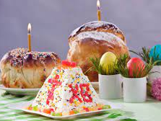
Что означают куличи в пасхе.
Пасхальными блюдами являются куличи и покрашаные яйца.

Slide 3
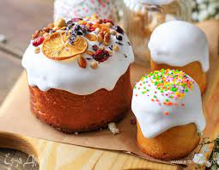
Чро означаюут куличи в Пасхе.
Кулич – тоже неотъемлемая часть празднования Пасхи. Верующие считают это блюдо символом воскрешения и новой жизни. С куличом связано старинное предание.

Slide 4
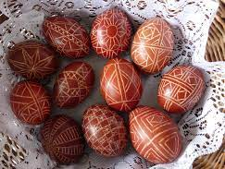
Что означают яйца в пасхе.
Предание говорит, что камень, которым закрыли гробницу Иисуса Христа, напоминал очертаниями яйцо. Мы знаем, что под скорлупой яйца скрывается новая жизнь. Поэтому для христиан пасхальное яйцо – это напоминание о Воскресении Иисуса Христа, о спасении и вечной жизни.

